Slide 1
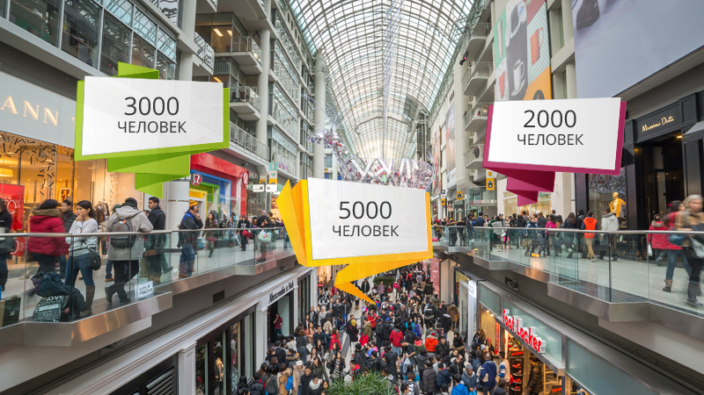
«Система машинного зрения для отслеживания пешеходного трафика»
место для иллюстрации
Автоматизация во всем.
Работа направлена на исследование текущей развитие систем искусственного интеллекта и машинного зрения, а также на создание системы для анализа пешеходного трафика.
Notes:
Иллюстрацию меняем на релевантную теме урока!

Slide 2
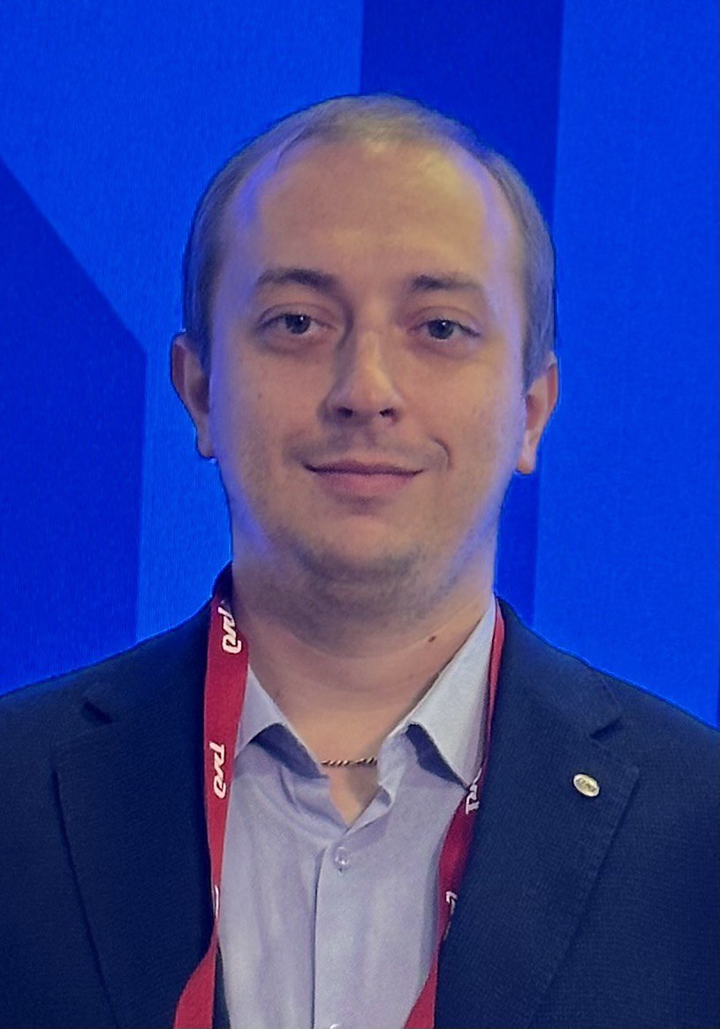
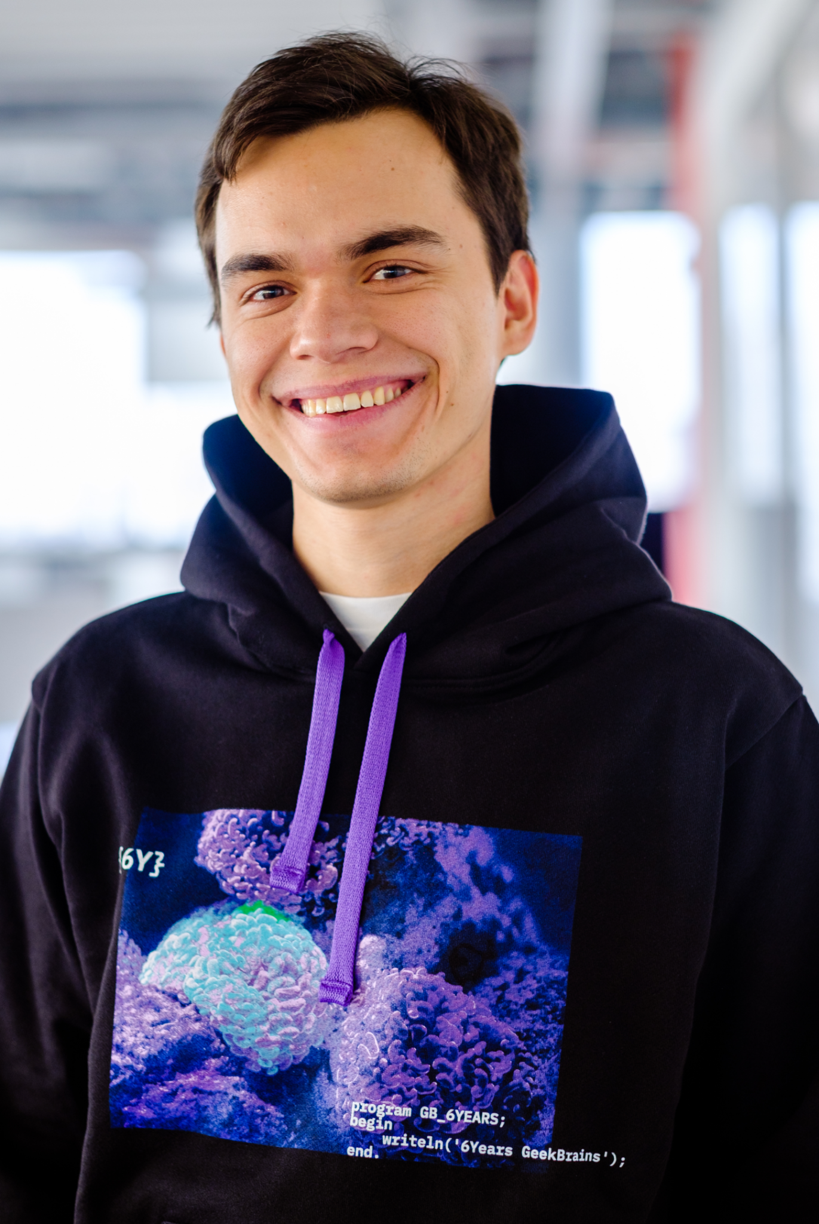
Григорчук Николай
Давайте знакомиться!
Инженер искусственный интеллект. Цифровые профессии, 2022
Коротко о себе:
Работаю в компании ОАО «РЖД»
Проживаю в г. Красноярск
Увлекаюсь танцами, сноубордом и игрой на гитаре
Закончил СФУ по специальности «Мировая экономика»
Финалист «Лидеров России», финалист и победитель внутренних проектов ОАО «РЖД»
Notes:
Стандартный слайд знакомства. Не меняем его, меняем текст в нем.

Slide 3
Статистика
В 2022 году было введено в действие 33 491 тыс. кв. м или 21 050 объектов коммерческих помещений.
Количество занятых в сфере малого и среднего бизнеса, включая индивидуальных предпринимателей и самозанятых достигло 28 млн. чел.
На конец 2022 года было зарегистрировано 5,97 млн. компаний малого и среднего бизнеса.

Slide 4
Возможные решения
Данные по запросам из поисковых сервисов (Google, Yandex…)
Статистика из картографических сервисов
Сведения из навигационных решений
Wi-Fi радары
Системы подсчета клиентов магазинов
Датчики движения
Построение модели прогнозирования (геомаркетинг)
Сбор информации по данным сотовых операторов

Slide 5
Предлагаемое решение
Цель проекта: создать систему на основе искусственного интеллекта и машинного зрения для контроля пешеходного трафика посредством видеозаписей или видео в реальном времени в автоматическом режиме с точностью не менее 30%.
Ключевые показатели:
Анализ видеофайлов в автономном режиме
Ведение базы данных статистики
Увеличение качества подбора коммерческой недвижимости в 2 раза
Плюсы:
Повышение точности работы системы
Получение более точной, развернутой и релевантной статистки
Снижение нагрузки на систему – повышение производительности
Риски:
Высокая стоимость услуги
Конкуренция на рынке услуг
Рост стоимости комплектующих для ПК
Стейкхолдеры: самозанятые, малый и средний бизнес, владельцы коммерческих помещений и риелторы.

Slide 6
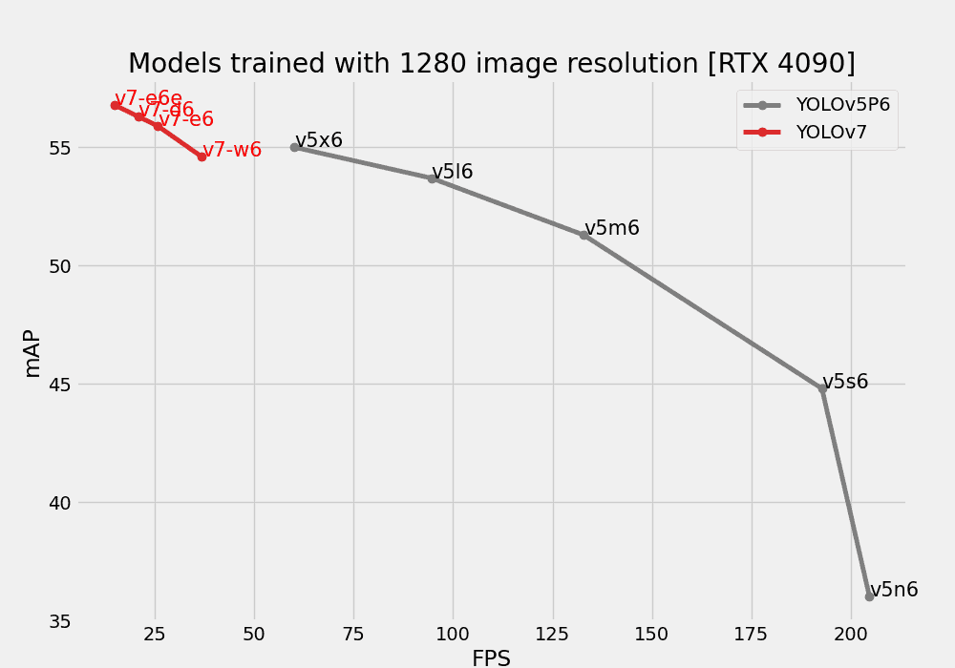
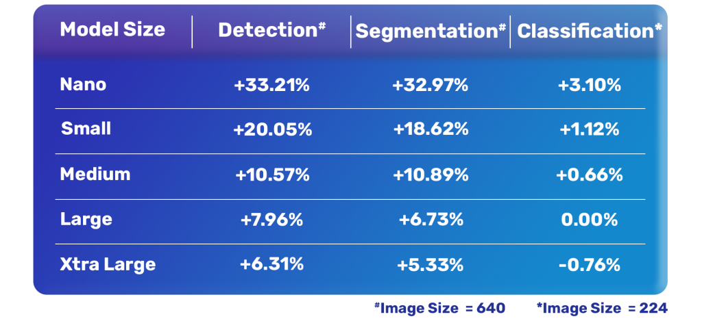
Выбор модели
Создание собственной модели
Использование предобученных моделей
Модели AlexNet, VGG16 и прочие
Two-stage модели – Overfeat, RCNN и RPN
One-stage модели – YOLO и SSD

Slide 7
Необходимое для старта проекта
Высокопроизводительный персональный компьютер – 280 тыс. руб.
Сервер – 80 тыс. руб.
Видеокамеры и аксессуары к ним – 30 тыс. руб.
Сопутствующее оборудование – 30 тыс. руб.
Программное обеспечение – 15 тыс. руб.
Мебель, расходные материалы и канцтовары – 30 тыс. руб.
Аренда помещения, заработная плата сотрудников – 150 тыс. руб. в месяц
Первичная настройка оборудования и программного обеспечения – 100 тыс. руб.
Итоговая стоимость: 1 млн. 15 тыс. руб.

Slide 8
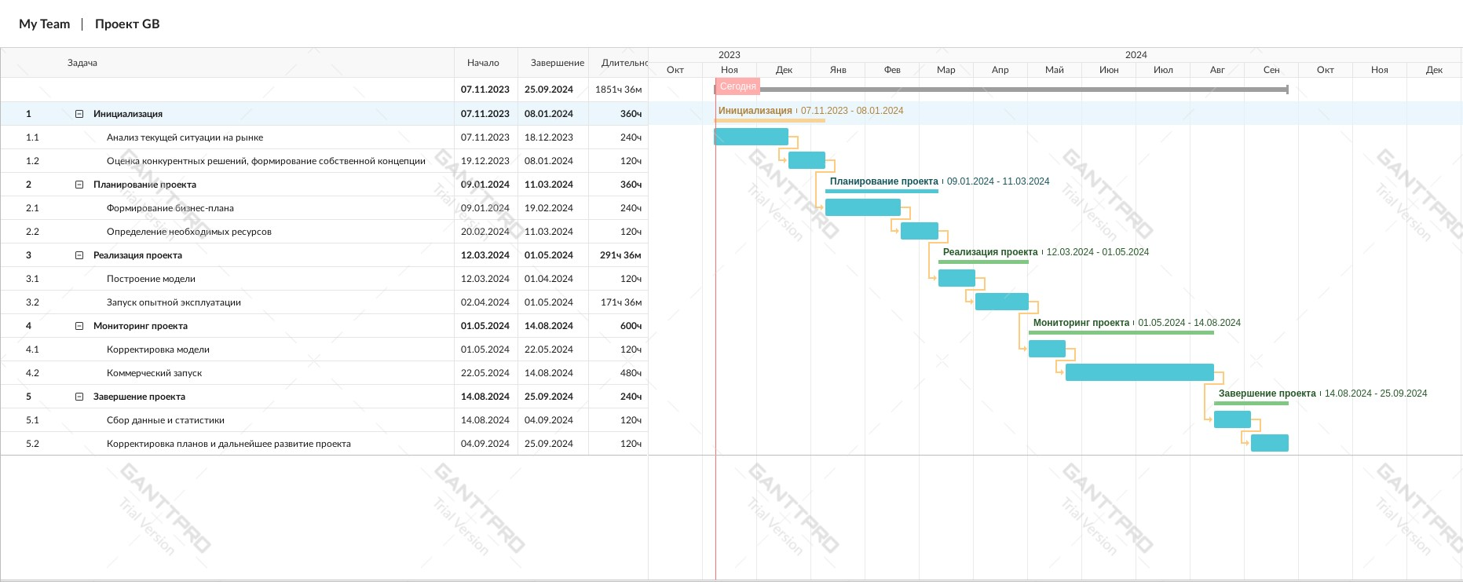
Диаграмма Ганта
Срок реализации проекта 170 дней.

Slide 9
Достигнутые цели
Точность определения объектов предобученной системы уже были выше целевого показателя в размере 55%.
По ключевым показателям:
автоматический анализ видеозаписей удалось организовать
реализовать базу данных статистики по видеозаписям не удалось, автоматический подсчет количества людей в видеозаписи отображается в консоле
увеличение подбора коммерческой недвижимости в 2 раза определить невозможно
При единоразовых затратах 1 млн. 15 тыс. руб., среднемесячных расходах в размере 10 тыс. руб. и 160 тыс. на аренду и заработную плату, и среднемесячным доходом в 188 тыс. руб. средняя окупаемость проекта составит 3 года.

Slide 10
Задачи на будущее
Реализация графического интерфейса
Добавление функционала полностью автоматической работы системы распознавания видеофайлов и серверной части
Формирование базы данных статистики с доступом из любой точки мира
Унификация для различных устройств
Более детальная статистика по потоку

Slide 11
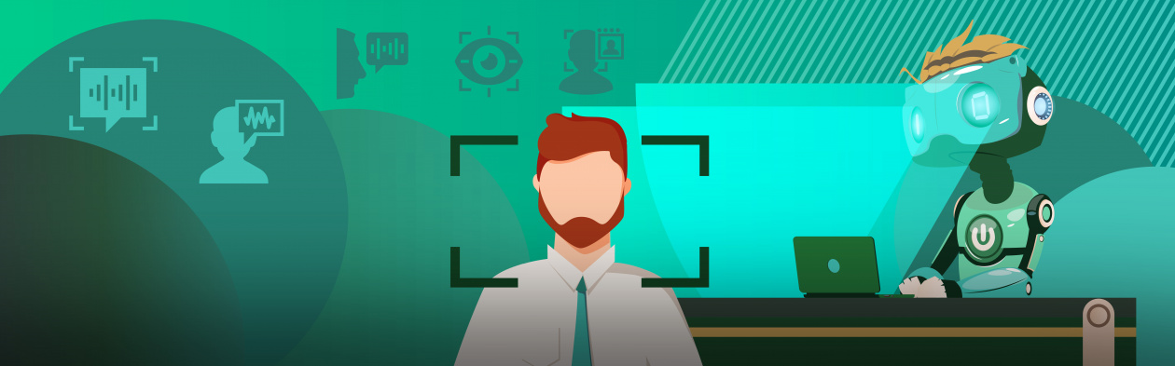
Ключом к искусственному интеллекту всегда было представление
Основателя Palm - Джефф Хокинс

Slide 12
«Система машинного зрения для отслеживания пешеходного трафика»
место для иллюстрации
Автоматизация во всем.
Работа направлена на исследование текущей развитие систем искусственного интеллекта и машинного зрения, а также на создание системы для анализа пешеходного трафика.
Notes:
Иллюстрацию меняем на релевантную теме урока!

